Slide 1
Августовское совещание работников образования Октябрьского района
МУНИЦИПАЛЬНАЯ СИСТЕМА ОБРАЗОВАНИЯ: НОВЫЕ ВЫЗОВЫ, НОВЫЕ ТРЕБОВАНИЯ,
НОВАЯ ОТВЕТСТВЕННОСТЬ
пгт. Октябрьское, 29 августа 2023

Slide 2
Августовское совещание работников образования Октябрьского района
ТЕМА
«Точка роста – бренд сельской школы»
(из опыта работы МБОУ «Перегребинская СОШ»)
Полукарова Надежда Викторовна,
Заместитель директора Муниципального бюджетного общеобразовательного учреждения «Перегребинская средняя общеобразовательная школа»

Slide 3
Что такое бренд?
Бренд — это сгруппированный
перечень концепций, уникальных
решений, чувств восприятия,
ценностных свойств, связанных с
товаром или услугой определенной
организации.

Slide 4
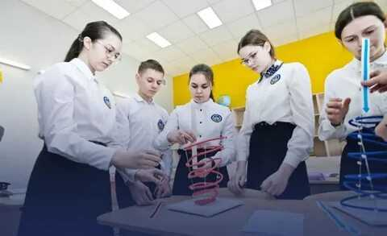
Федеральные проекты
национального проекта «Образование»
«Успех каждого ребенка»
«Современная школа»
создание и работа системы выявления,
поддержки и развития способностей
и талантов детей и молодежи.
(обеспечение равного доступа детей к актуальным
и востребованным программам дополнительного
образования, выявление талантов каждого ребенка
и ранней профориентации обучающихся.)
обеспечение возможности детям получать качественное общее образование в условиях, отвечающих современным требованиям, независимо от места проживания ребенка, организацию комплексного психолого-педагогического сопровождения участников образовательных отношений, а также обеспечение возможности профессионального развития педагогических работников.

Slide 5
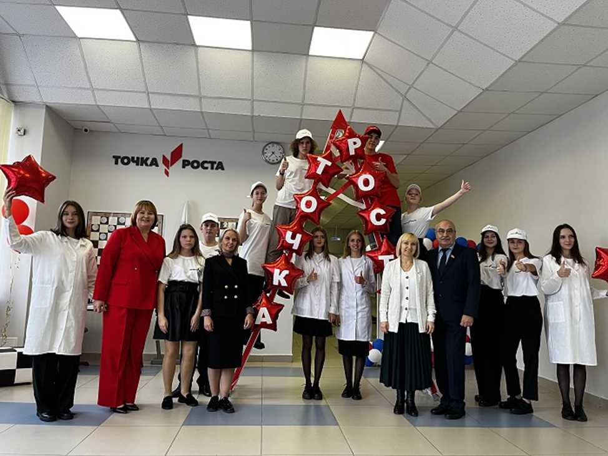
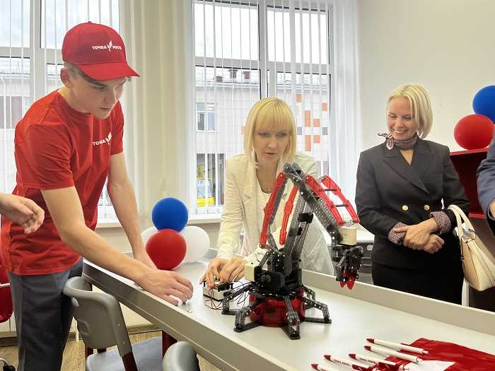
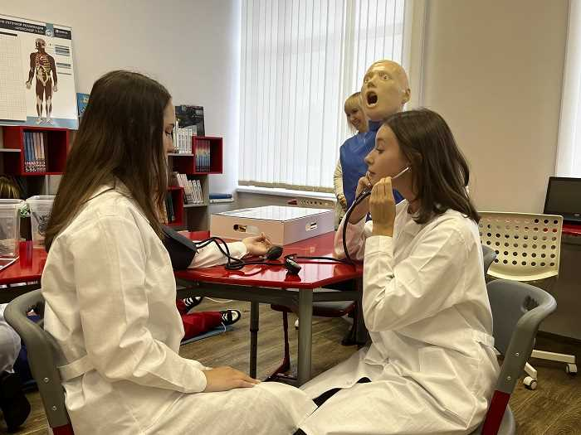
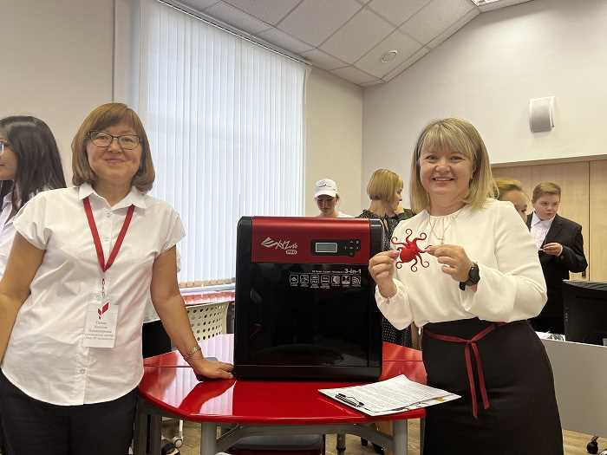
13 сентября 2022 год МБОУ «Перегребинской СОШ»
торжественное открытие «Точки роста»

Slide 6
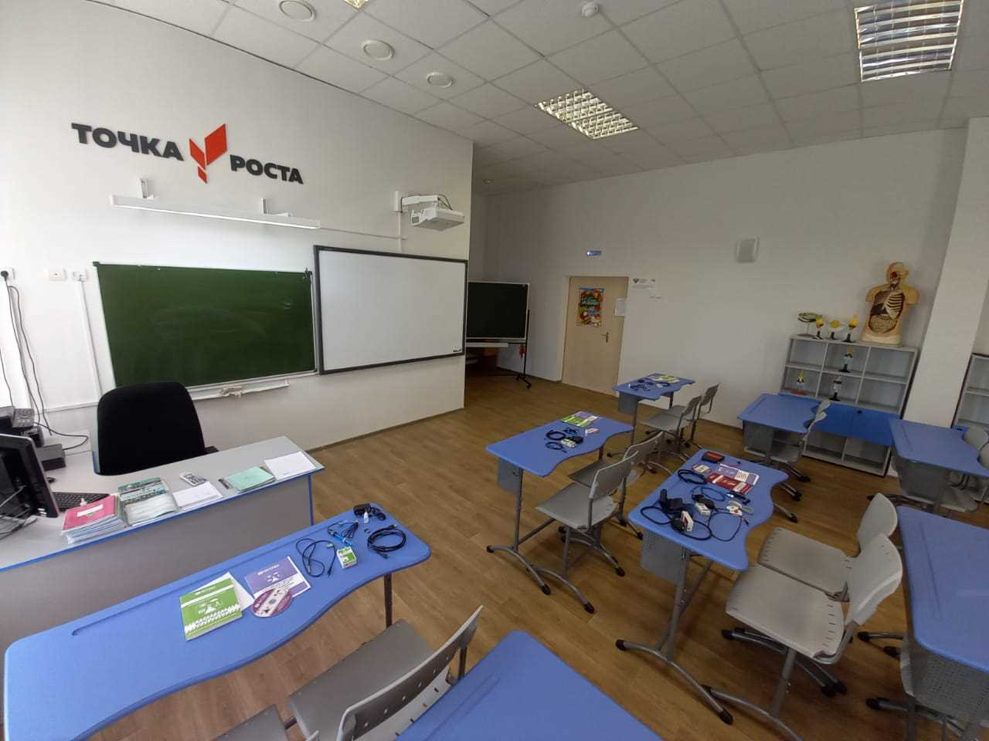
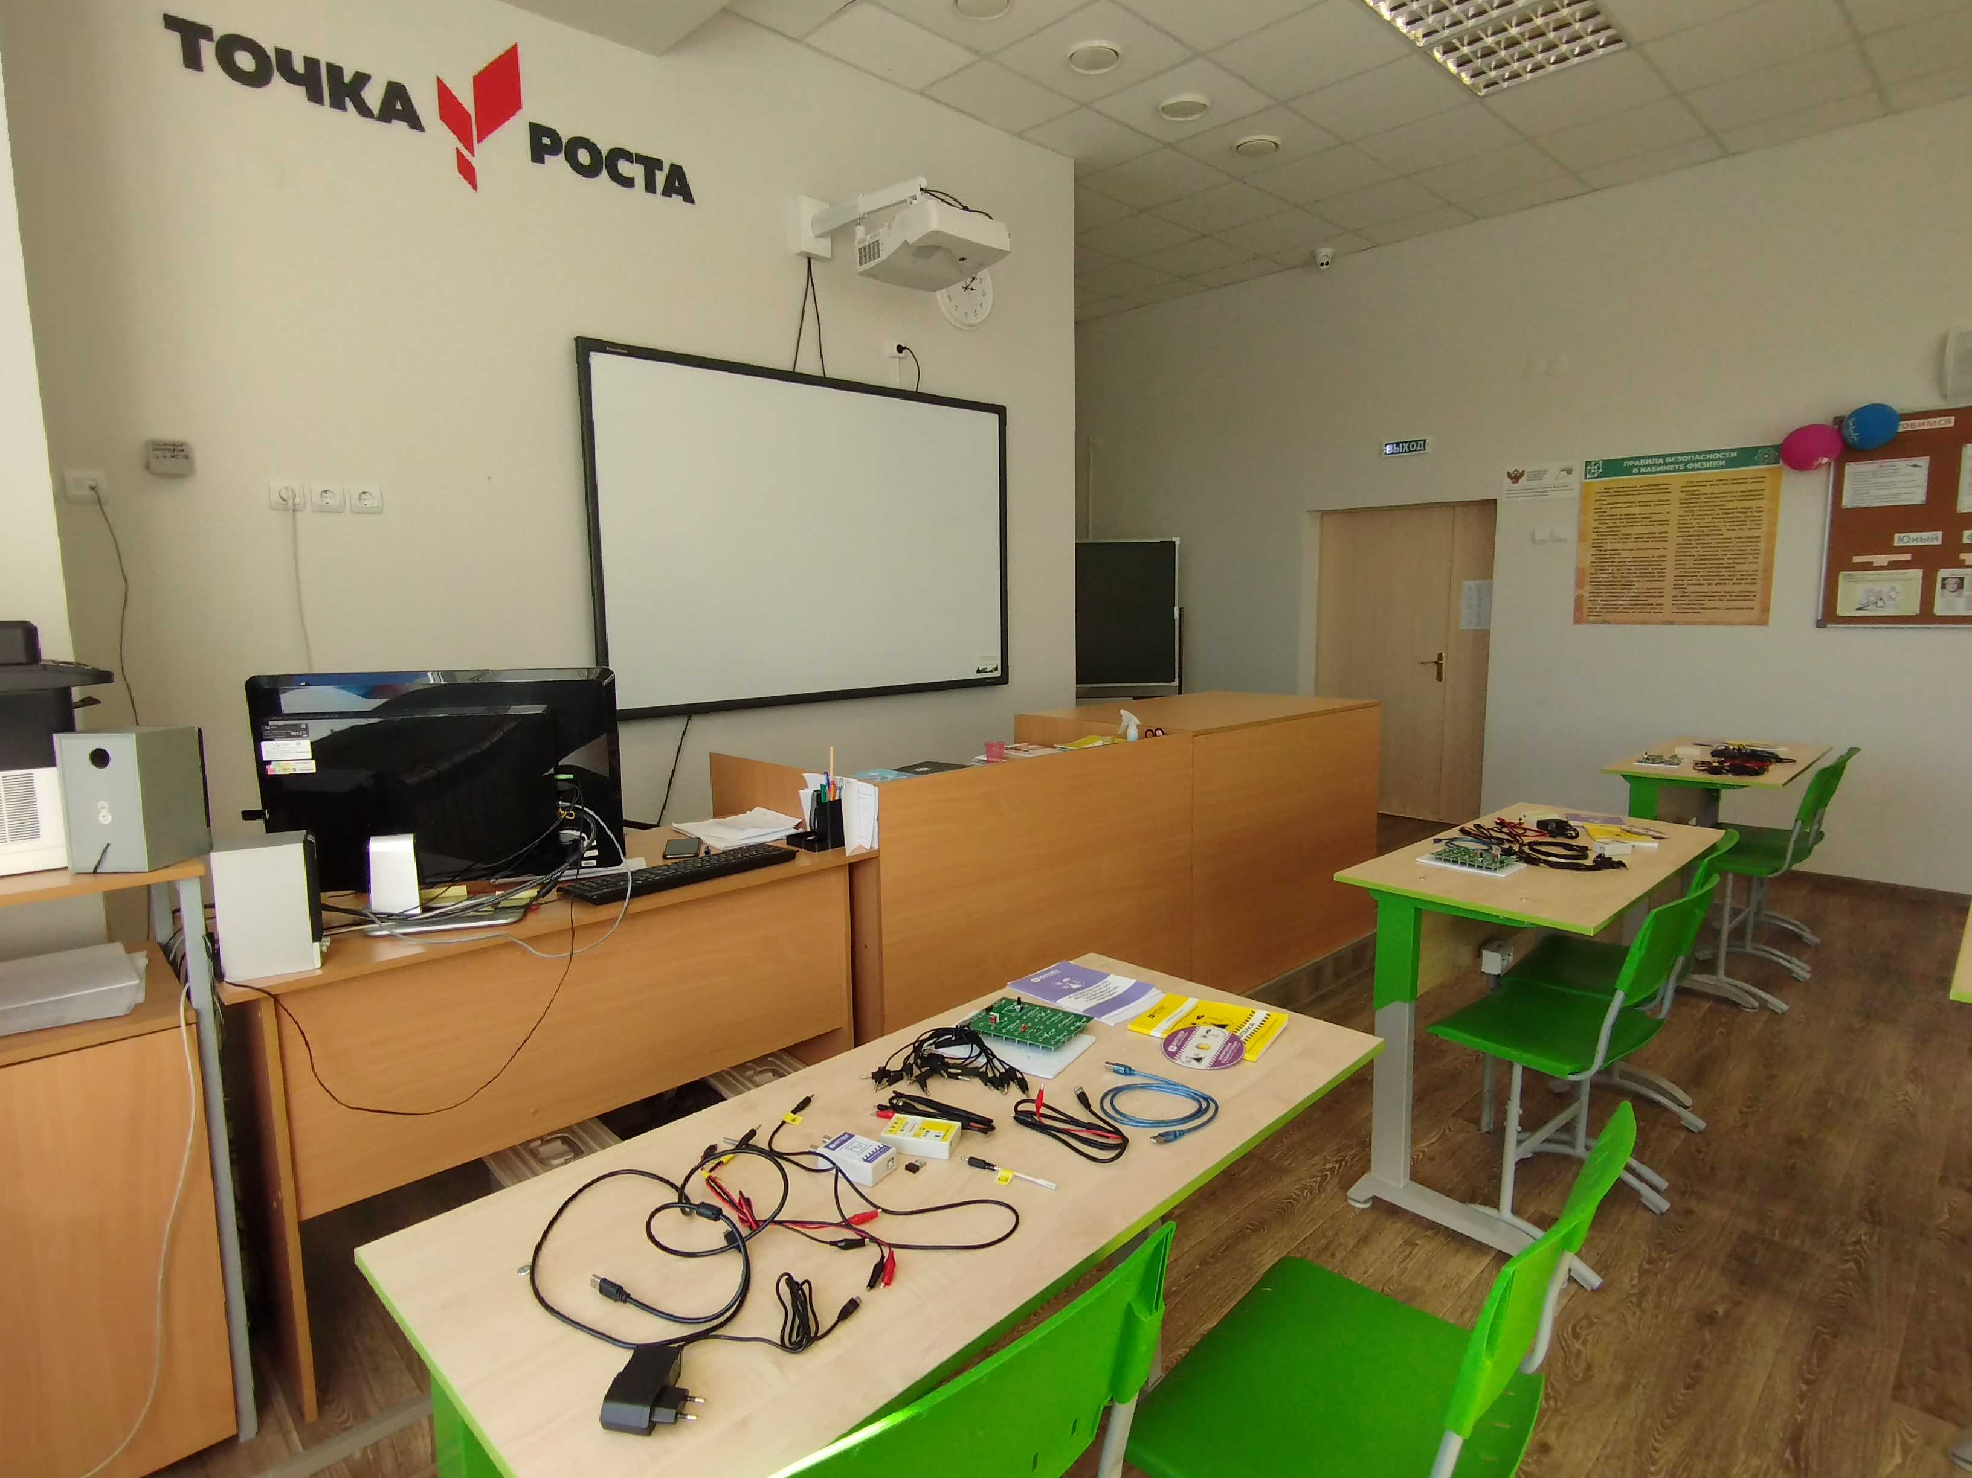
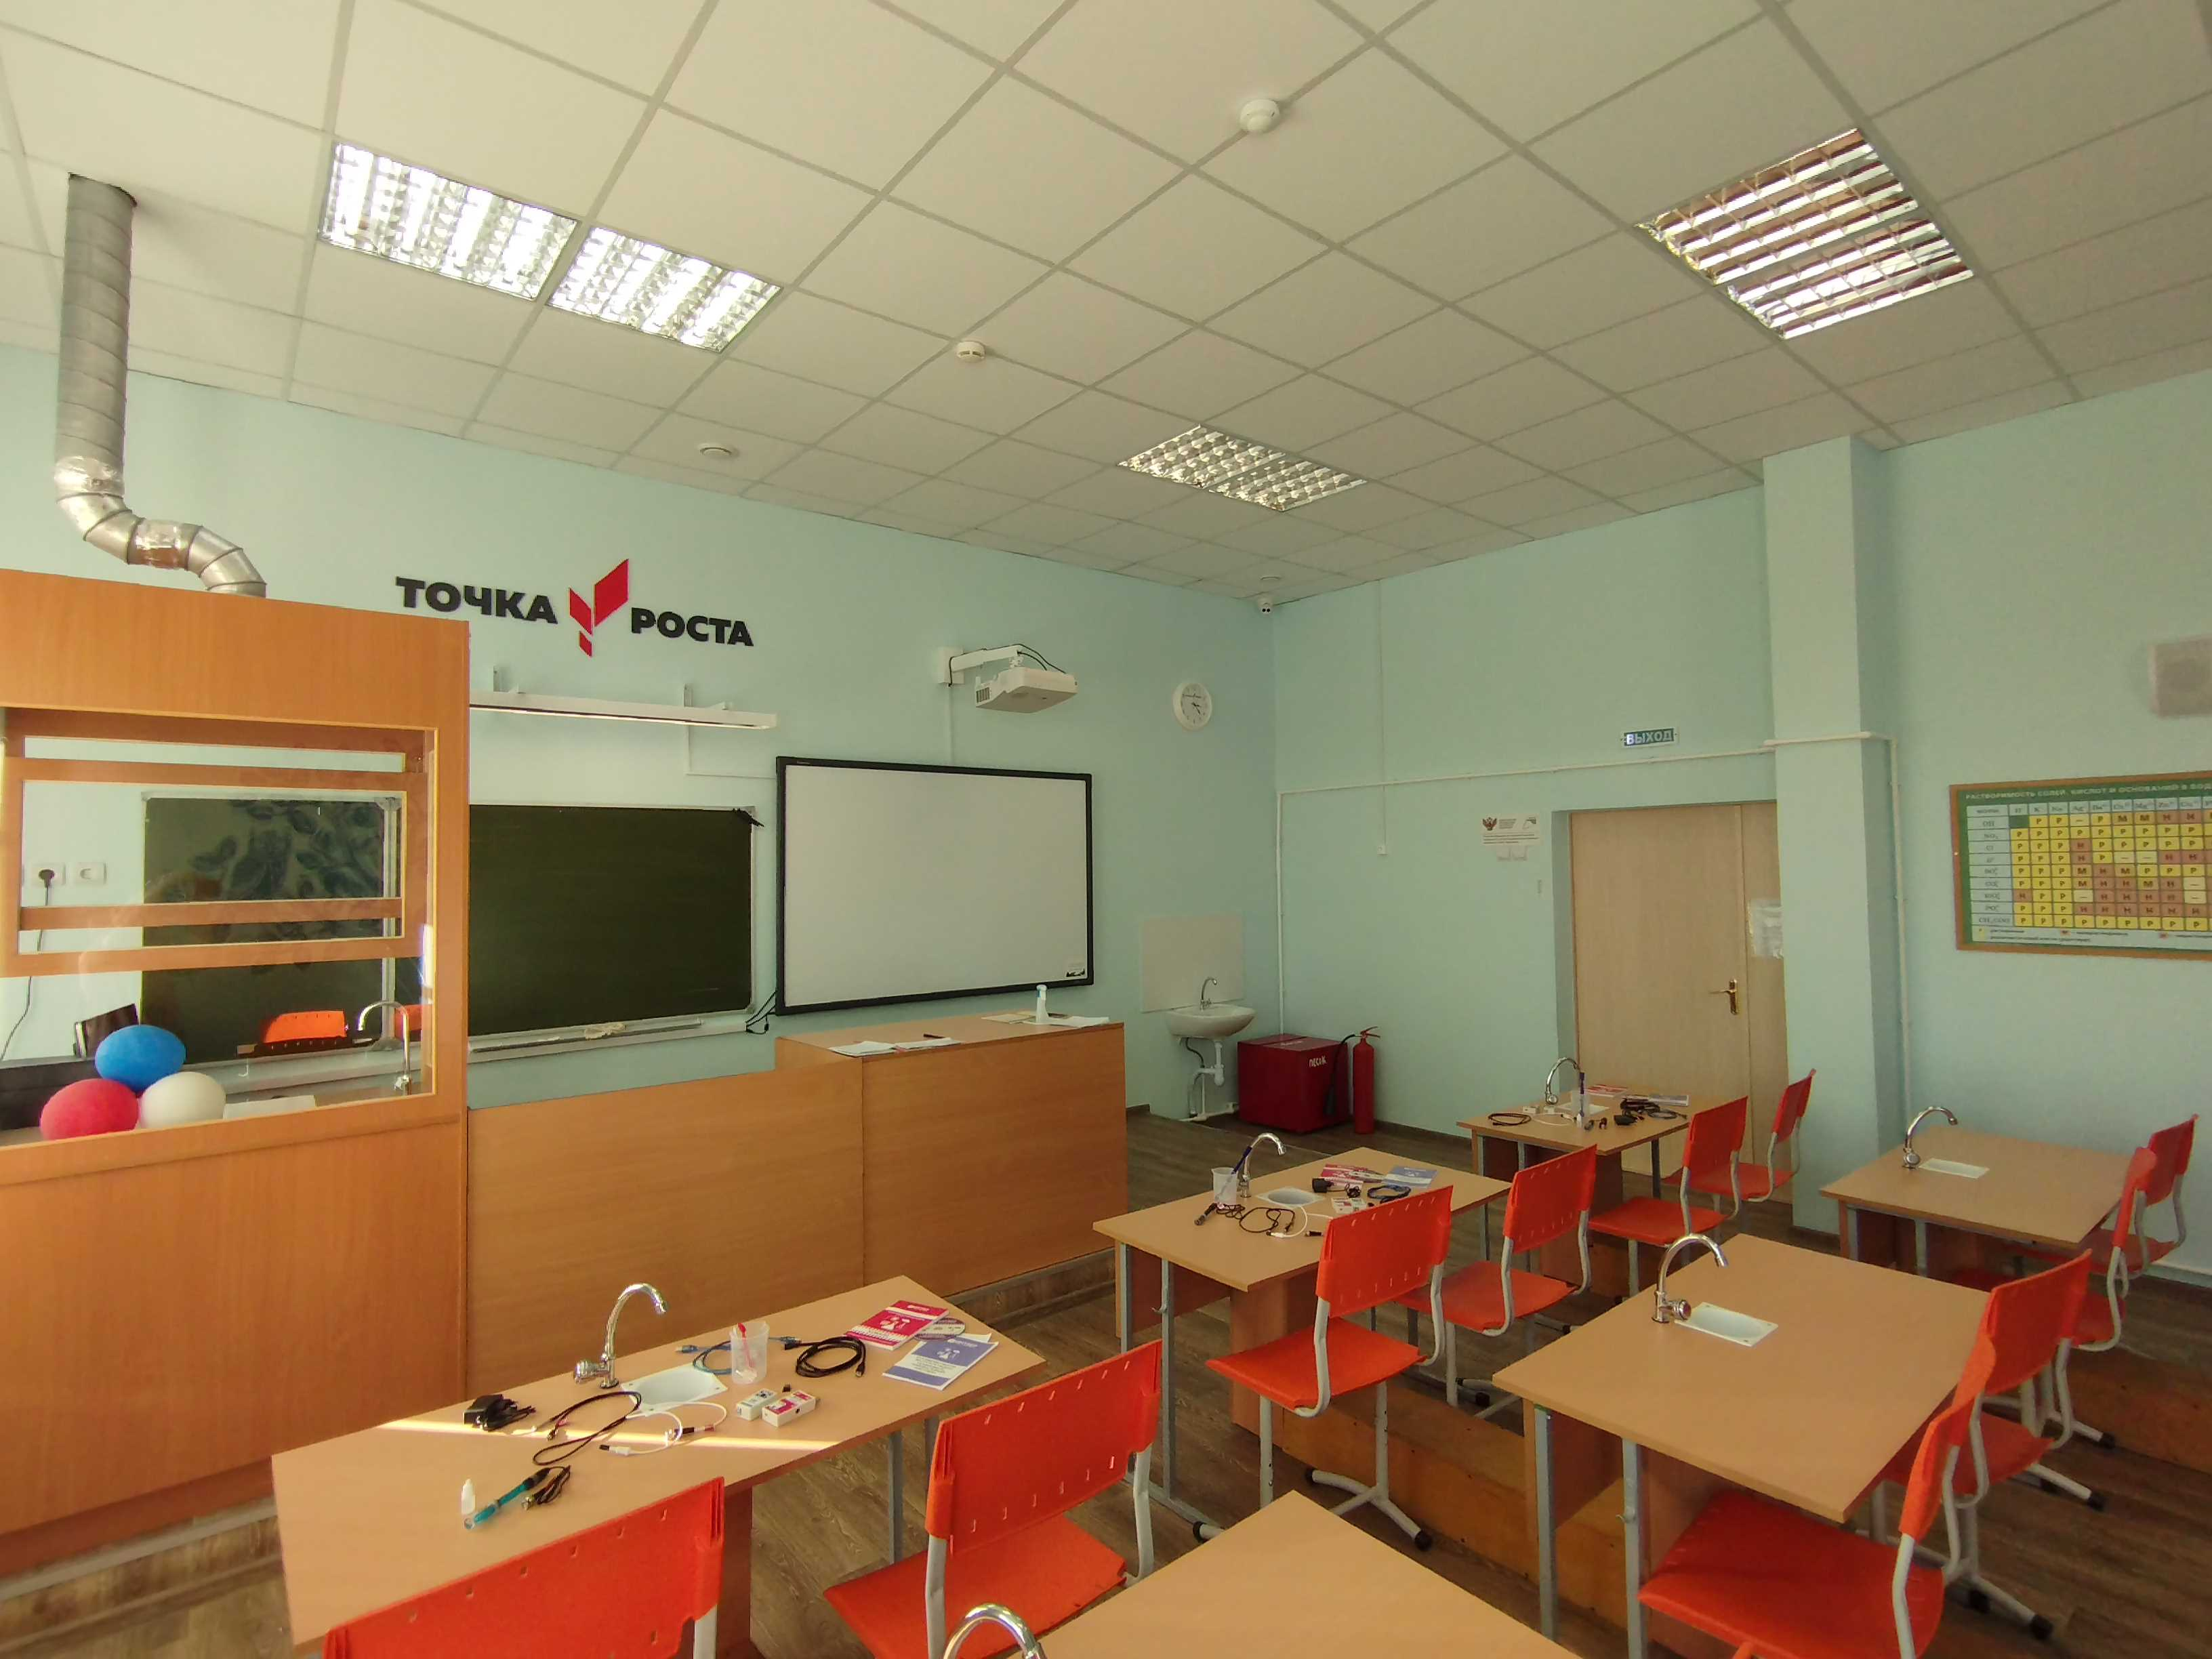
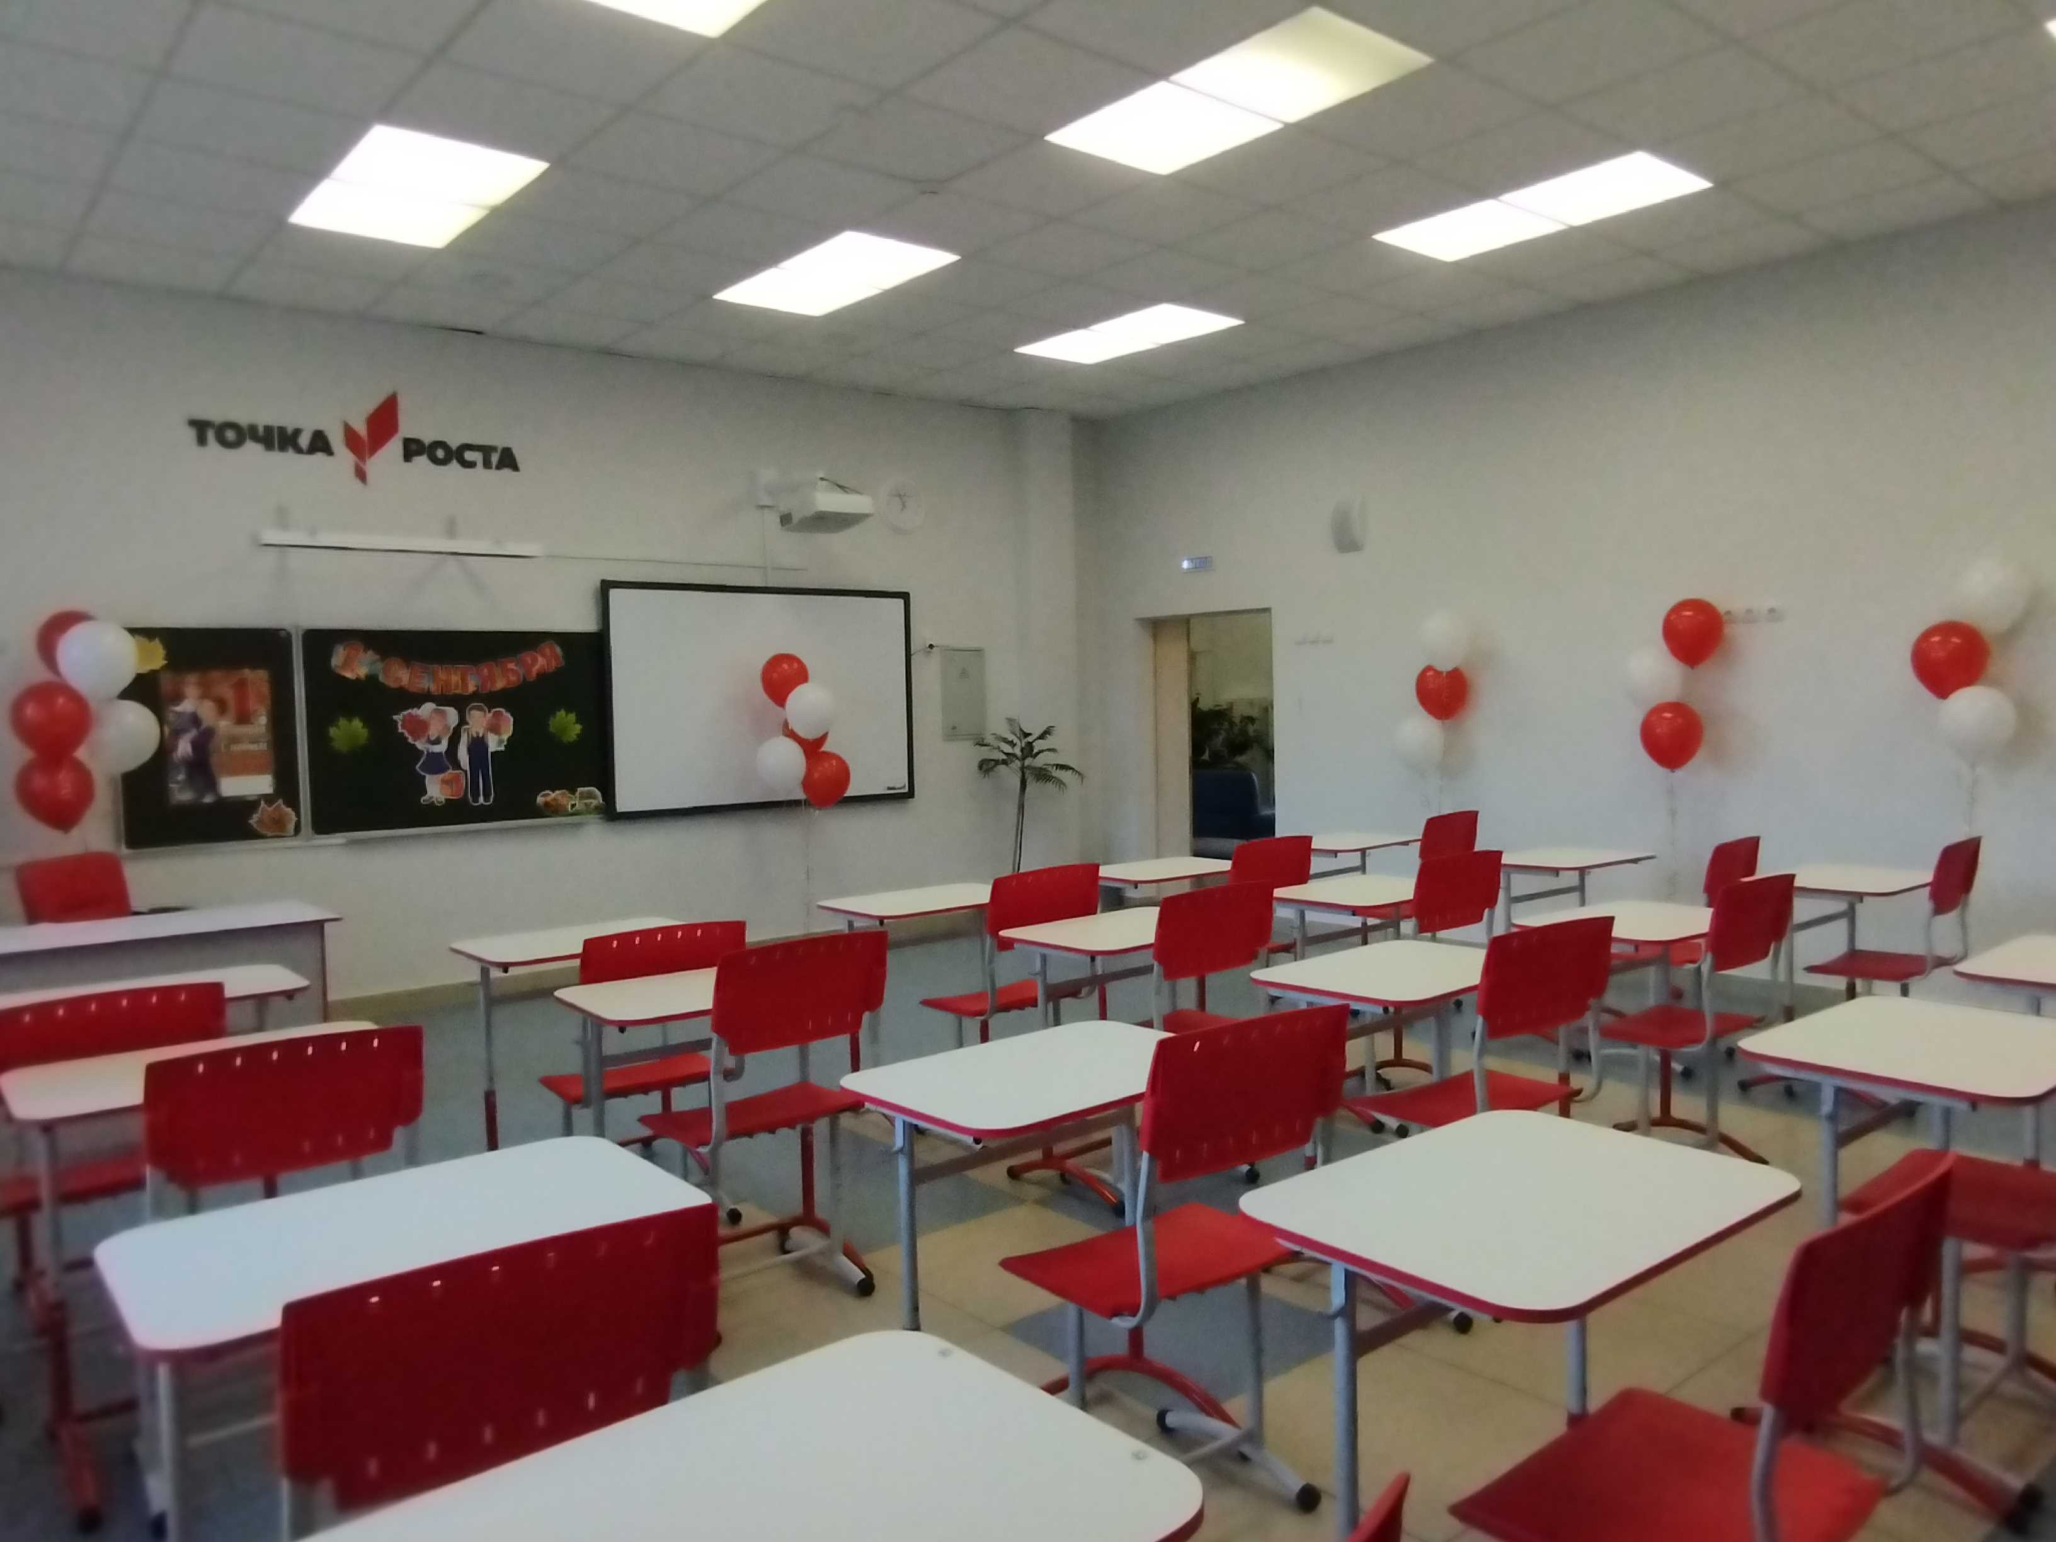
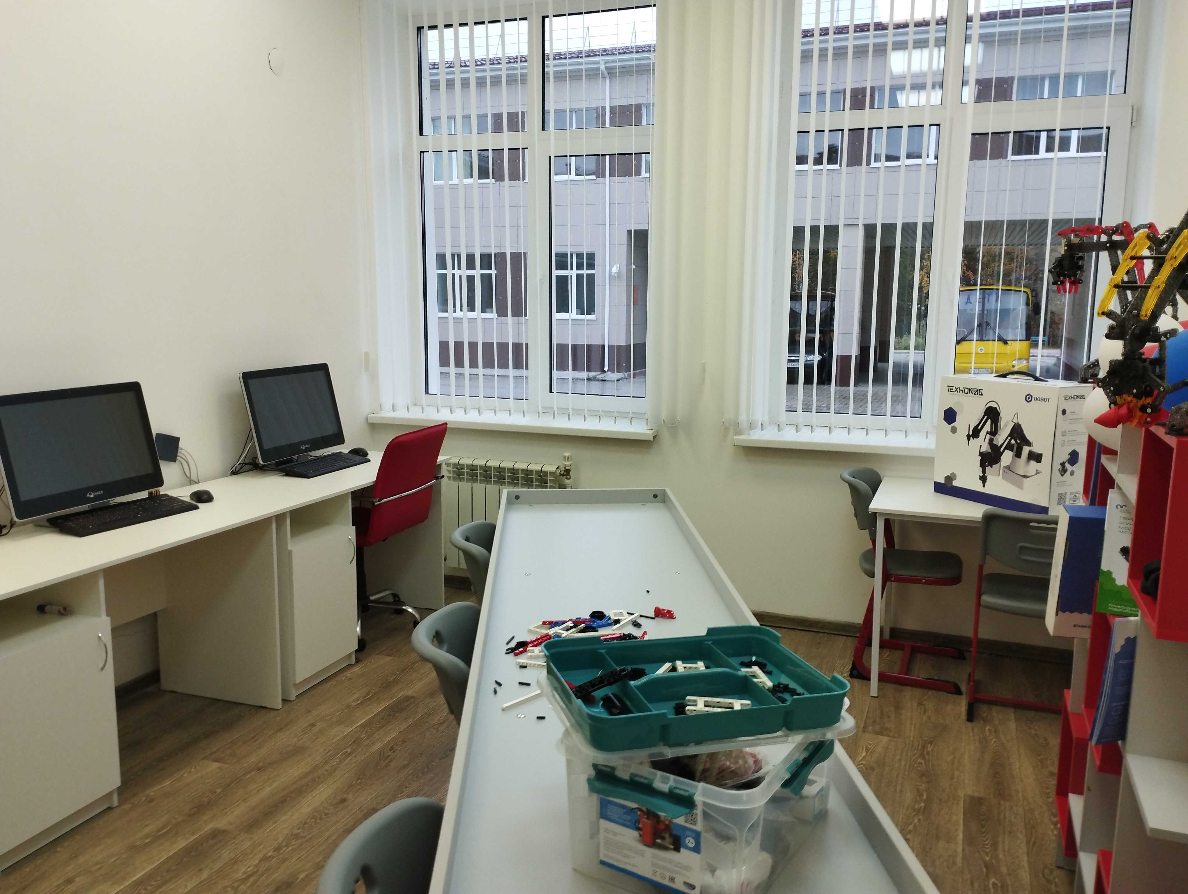
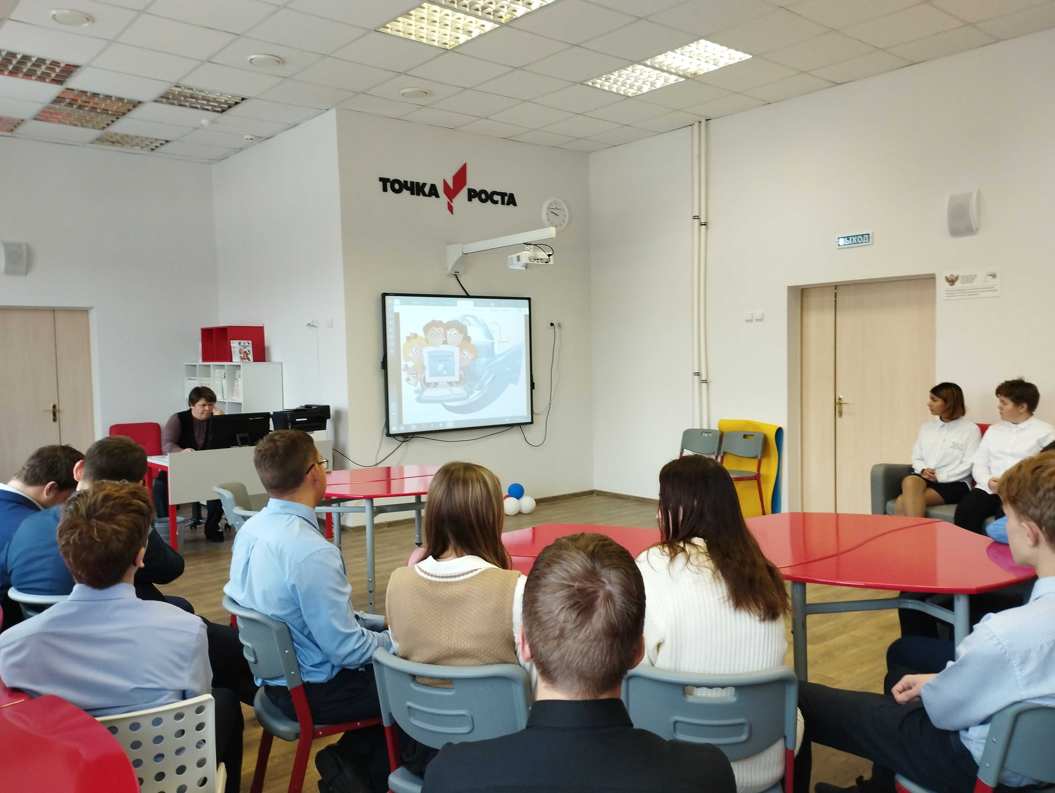
Образовательные пространства центра «Точка роста»
Кабинет биологии
Кабинет физики
Кабинет химии
Кабинет русского языка
Кабинет робототехники
Коворкинг - центр

Slide 7
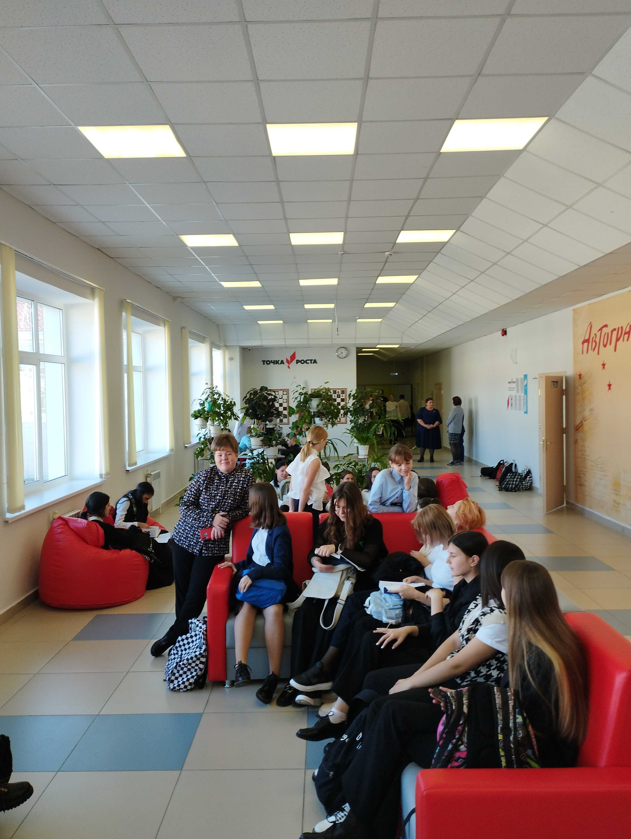
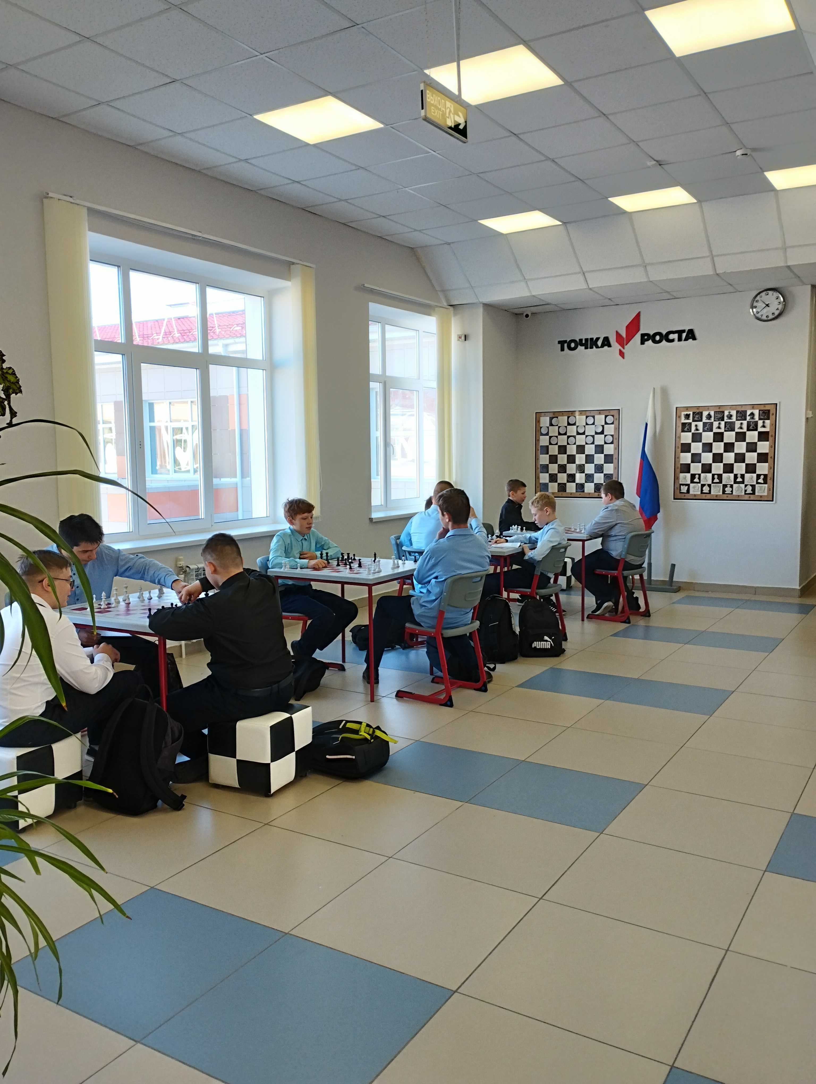
Образовательные пространства центра «Точка роста»
Холл центра «Точка роста»

Slide 8
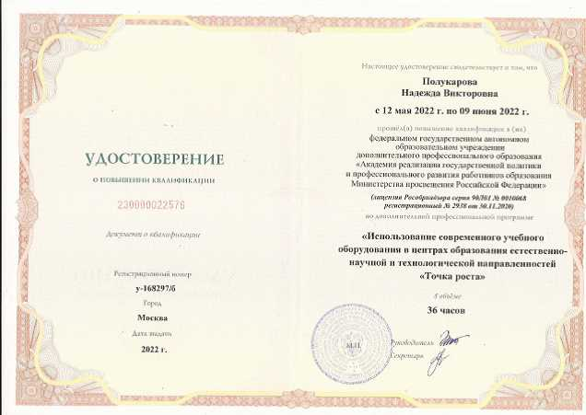
Курсы повышения квалификации
Использование современного учебного оборудования в центрах образования естественно-научной и технологической направленностей «Точка роста» - 7 человек
Основы проектирования современного урока с использованием ресурсов Центров «Точка роста», «Школьный кванториум» - 2 человека

Slide 9
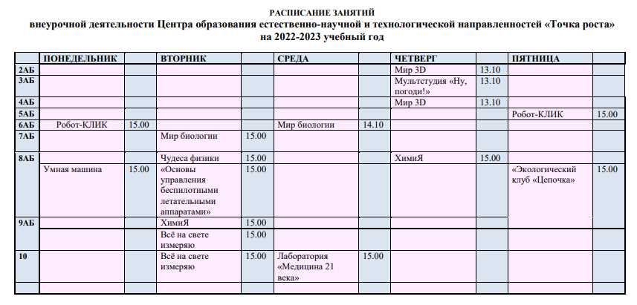
В «Точке роста» функционирует 10 объединений через внеурочную деятельность
3 естественно-научной направленности:
«Эко клуб»,
«Лаборатория Медицина 21 века»,
«Мир биологии»
7 Технологической направленности:
«Мир 3Д»,
«Робот КЛИК»,
«Умная машина»,
«Основы управления БЛА»,
«Мульт студия «Ну, погоди!»
«Все на свете измеряю»,
«Чудеса физики»

Slide 10
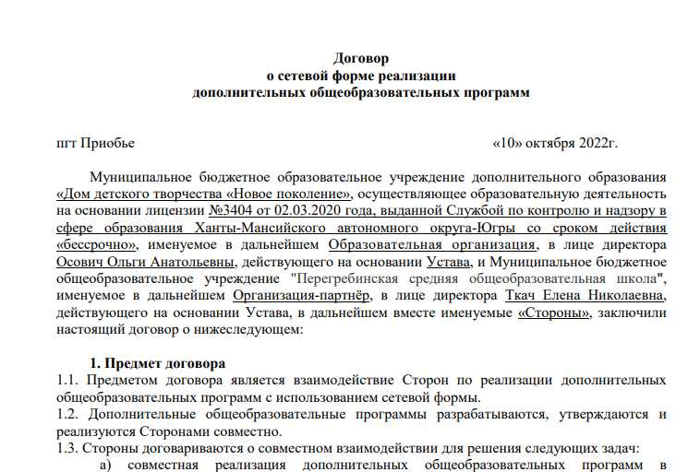
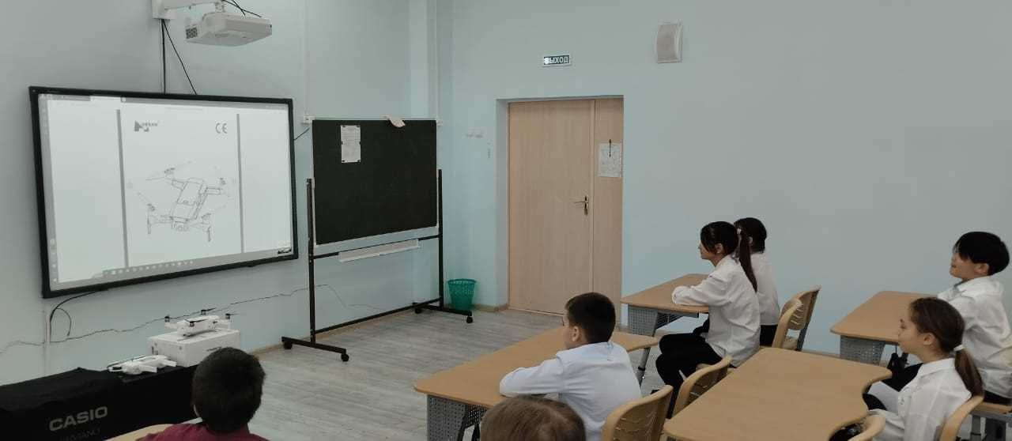
Сетевое взаимодействие
(Приказ Минобрнауки Российской Федерации и Минпросвещения Российской Федерации от 05.08.2020 № 882/391 «Об организации и осуществлении образовательной деятельности при сетевой форме реализации образовательных программ»)
Муниципальное бюджетное образовательное учреждение дополнительного образования
«Дом детского творчества «Новое поколение» с.Перегребное:
Объединение дополнительного образования
«Основы управления БЛА»
Тюменский государственным индустриальным университет: Индустриальный класс

Slide 11
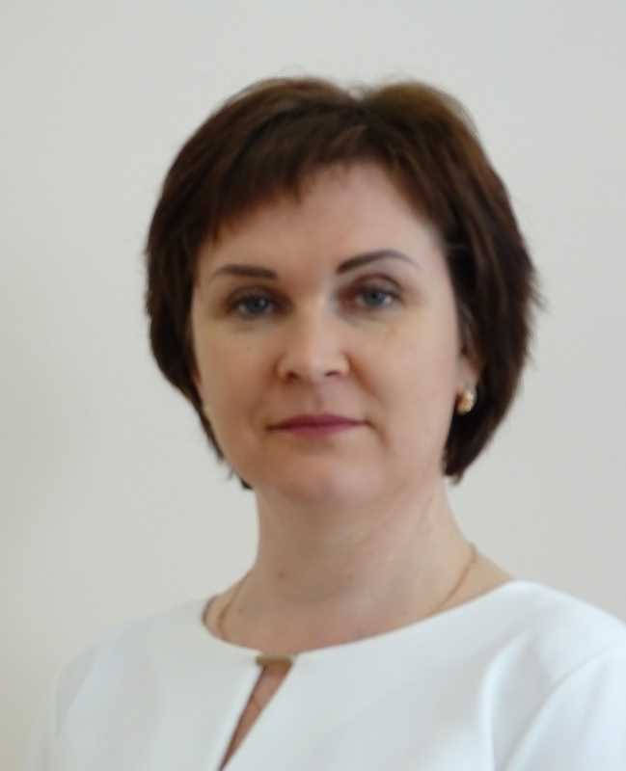
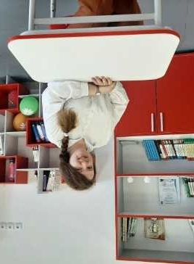
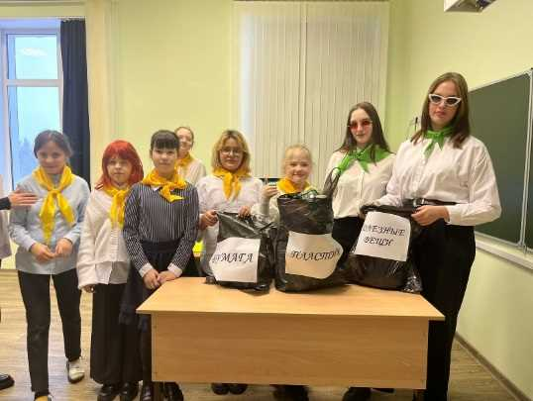
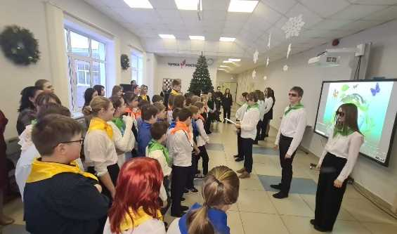
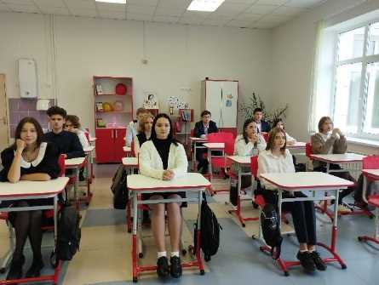
Реализация программы наставничества
Распоряжение Минпросвещения Российской Федерации от 25.12.2019 № Р-145 «Об утверждении методологии (целевой модели) наставничества учащихся для организаций, осуществляющих образовательную деятельность по общеобразовательным, дополнительным общеобразовательным и программам среднего профессионального образования, в том числе с применением лучших практик обмена опытом между обучающимися»)
Формы наставничества
«Учитель – учитель»
введение молодых, малоопытных педагогов в работу центра, взаимообучение при освоении нового оборудования…
Наставники
Наставляемые
«Ученик – ученик»
педагог - направляющий, организатор идеи наставничества в ученической среде при реализации групповых проектов учащихся…
«Работодатель – ученик»
способствует ранней профилизации и становлению профессионального самоопределения

Slide 12
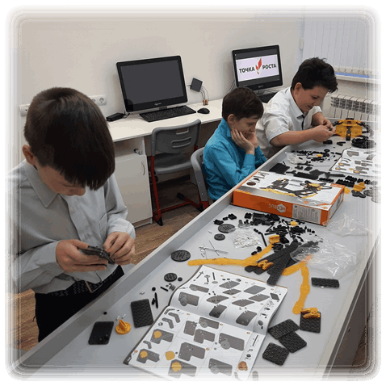
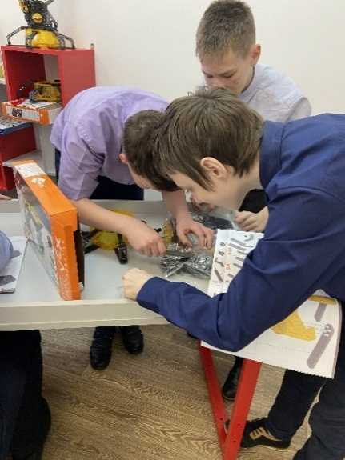
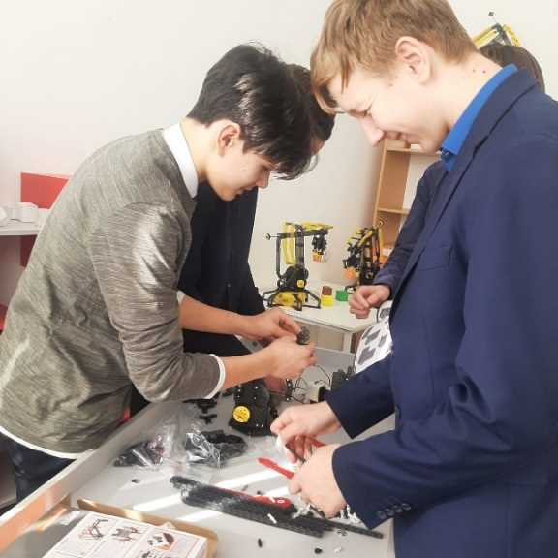
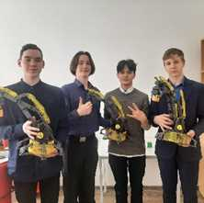
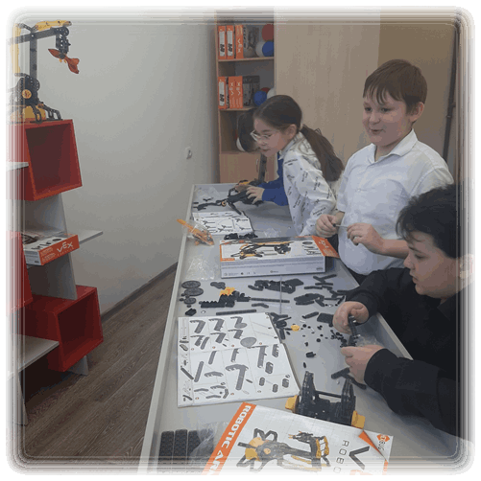
Результаты деятельности образовательного центра естественно-научной и технологической направленности «Точка роста» МБОУ «Перегребинская СОШ»
Робототехника:
«Робот-КЛИК»
«Умная машина»
Руководители: Кадникова Анастасия Павловна,
Мамонова Алена Валерьевна
Цель: популяризация научно- технического творчества и робототехники, развитие у детей интереса к техническому творчеству через создание и управления различными моделями развитие личности каждого ребёнка.
Собрали роботизированную руку, научились ей управлять, передвигать предметы
Диплом за 2 место в муниципальном этапе всероссийской выставки научно-технического творчества «Юные техники-будущее инновационной России» в категории «Робототехника»
Диплом за 1 место
в X районной конференции молодых исследователей научно-социальной программы «Шаг в будущее»

Slide 13
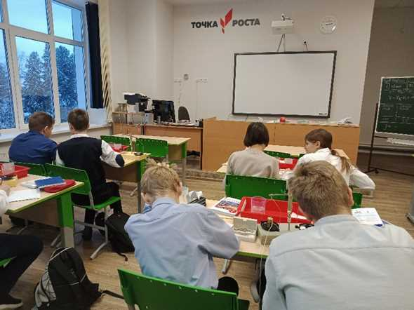
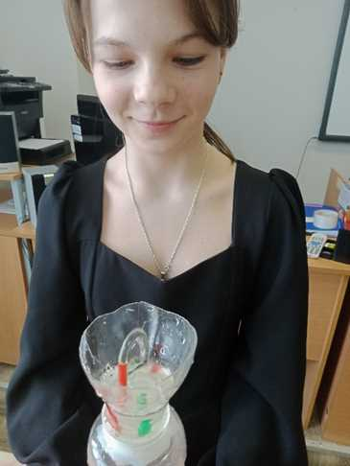
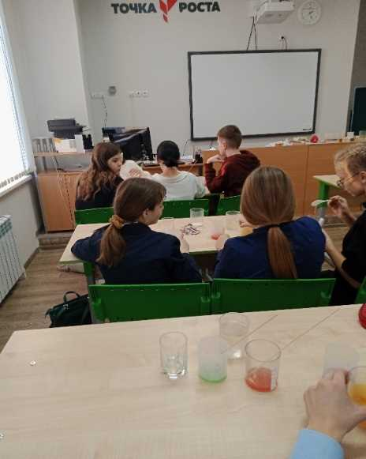
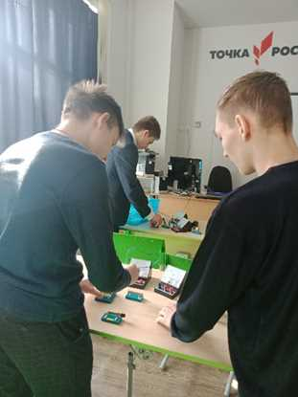
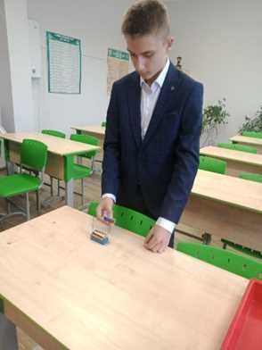
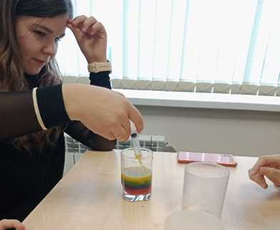
Результаты деятельности образовательного центра естественно-научной и технологической направленности «Точка роста» МБОУ «Перегребинская СОШ»
Чудеса физики:
Руководитель: Климова Елена Петровна
Цель: Совершенствование условий для повышения качества образования, расширения возможностей, обучающихся в освоении учебного предмета физика, обеспечение дополнительной поддержки выпускников основной школы для сдачи ГИА по физике, а также для практической отработки учебного материала по предмету.
Школьники занимаются исследовательской и практическая деятельностью, разбирают викторины, создают модели приборов, презентации
2 место
в муниципальном этапе всероссийской выставки научно-технического творчества
«Юные техники-будущее инновационной России»

Slide 14
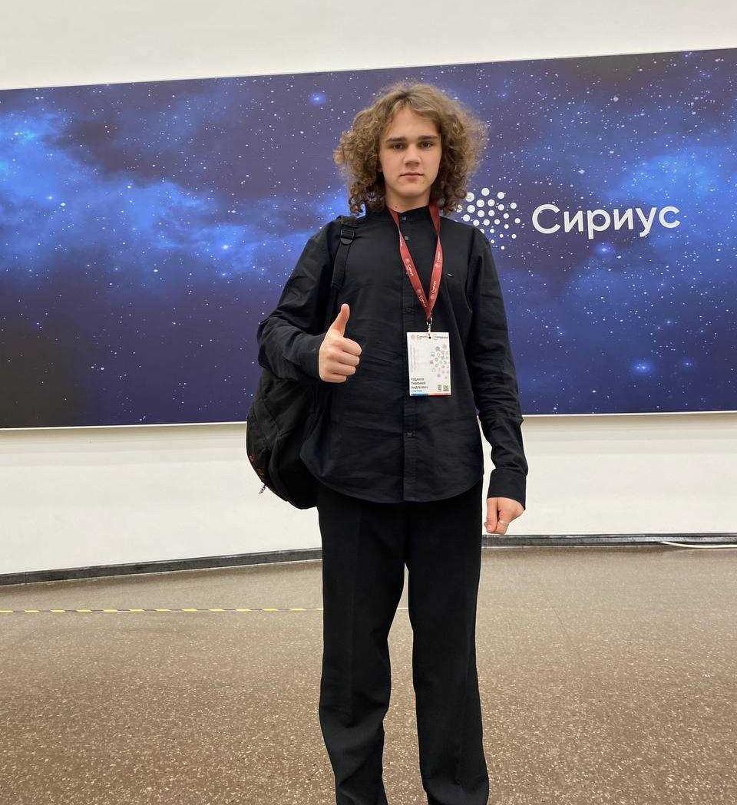
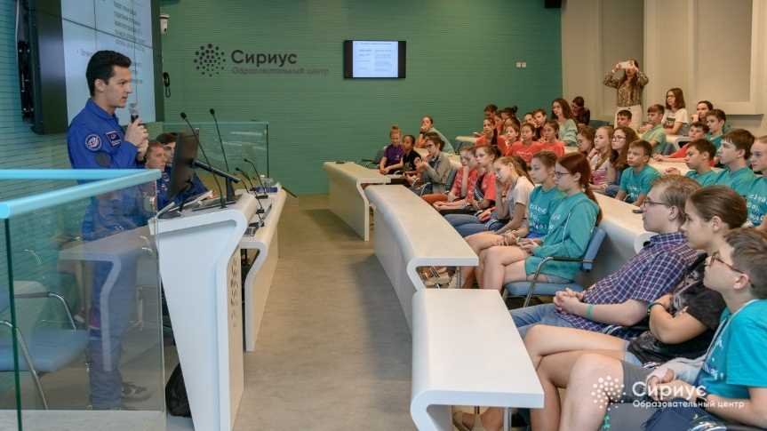
Результаты деятельности образовательного центра естественно-научной и технологической направленности «Точка роста» МБОУ «Перегребинская СОШ»
Все на свете измеряю:
Руководитель: Мыльникова Наталья Владимировна
Цель: Создание ориентационной и мотивационной основы для осознанного выбора физико-математического профиля обучения; расширение представления учащихся о способах измерений физических величин и анализе полученных результатов. Особое внимание отводится обработке экспериментальных данных, расчету погрешностей измерений.
1 место
в секции «Транспорт, техника и технологии в автомобильно-дорожном комплексе» регионального этапа Соревнований молодых ученых Европейского Союза XXVII окружной конференции молодых исследователей
«Шаг в будущее»
Стажировка по инженерно-техническому направлению в Образовательном центре «Сириус» (г.Сочи)
Чудаков Тимофей

Slide 15
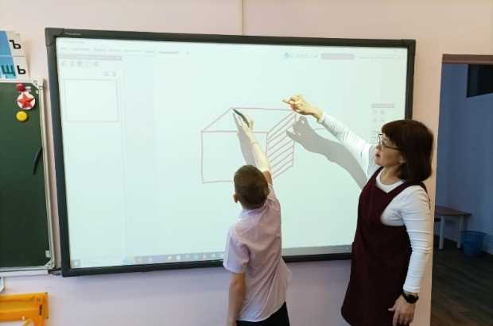
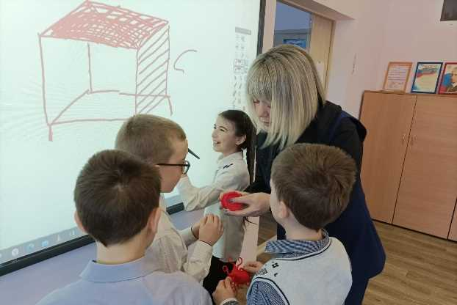
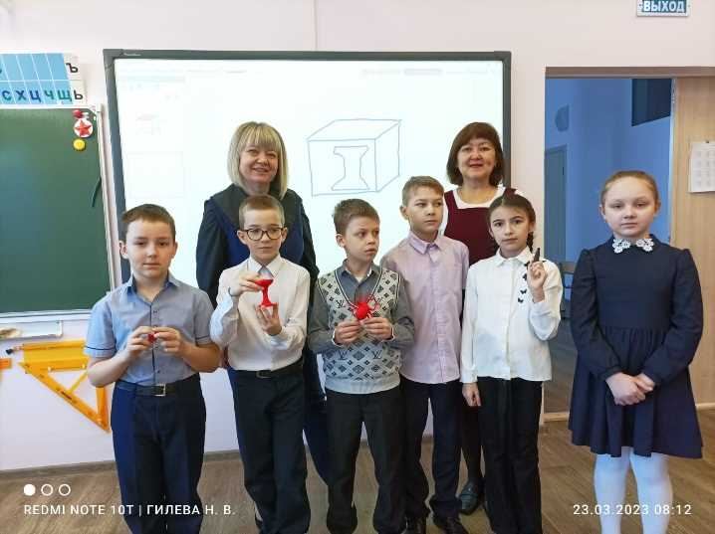
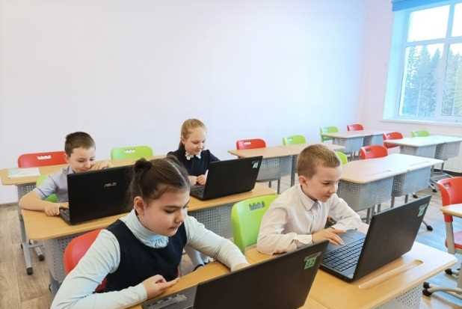
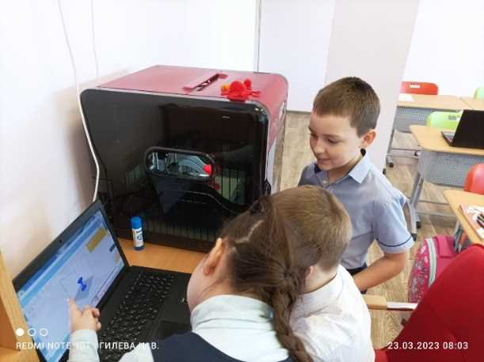
Результаты деятельности образовательного центра естественно-научной и технологической направленности «Точка роста» МБОУ «Перегребинская СОШ»
Мир 3D:
Руководители: Гилёва Наталия Владимировна
Железняк Ульяна Анатольевна
Цель: Развитие творческих способностей, познавательного интереса школьников, улучшение восприятия учебного материала, концентрации внимания на нем, нацеливание детей на осознанный выбор профессий: инженер- конструктор, инженер-технолог, проектировщик, дизайнер и т.д.
Перспективы: Умение проектировать предмет от идеи до его воплощения – формирование профессиональных навыков, необходимых при проектной деятельности.
Развитие самостоятельности.
Полученные знания пригодятся ученикам на предметах – геометрии, физике, математике, информатике.

Slide 16
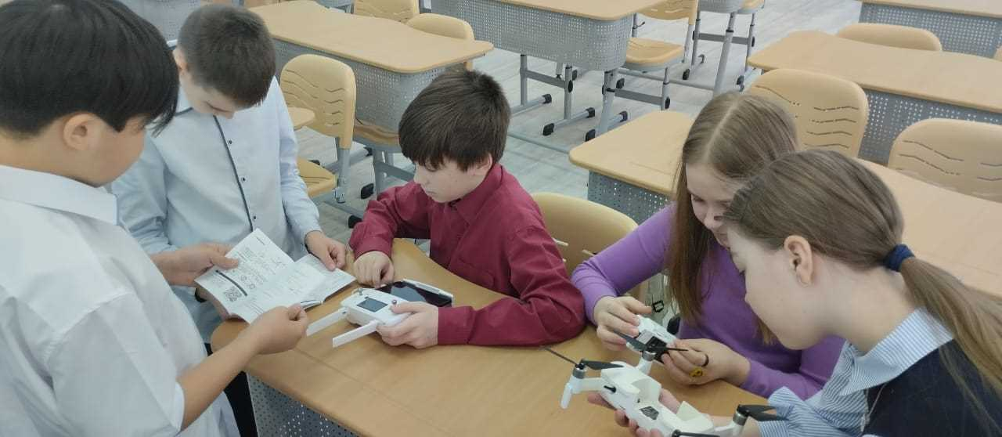
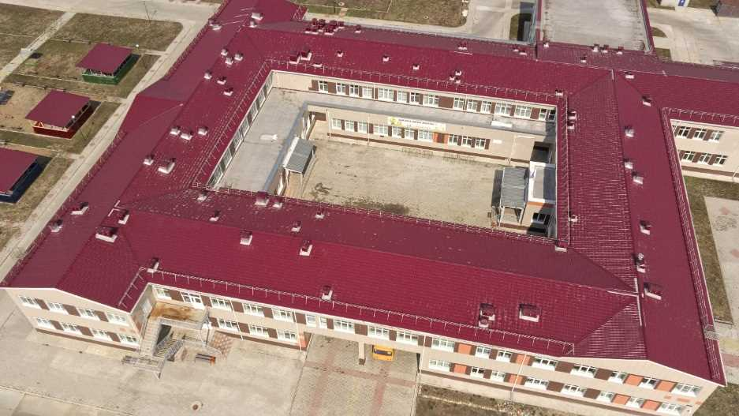
Результаты деятельности образовательного центра естественно-научной и технологической направленности «Точка роста» МБОУ «Перегребинская СОШ»
Управление БЛА:
Руководитель: Каримов Богдан Марселевич
Цель: Обучение основам робототехники, устройства беспилотных летательных аппаратов, программирования. Развитие творческих способностей в процессе конструирования и проектирования и сборки БЛА.
Познакомились с правилами безопасного управления квадрокоптером, графическим языком программирования, конструктивными особенностями узлов квадрокоптера, способами передачи программы в полетный контроллер.
2 место
Фестиваль Научно-технического творчества «Юные техники - будущее инновационной России»
1 место
в номинации «За научный поиск»
XIII открытой районной конференции «Юный изыскатель»
2 место
В муниципальном чемпионате "ПрофиДети – 2023" Номинация "ПрофЛаб "Примерочная профессии"
Научились управлять квадрокоптером на улице.
Провели фотосъёмки МБОУ Перегребинской СОШ.

Slide 17
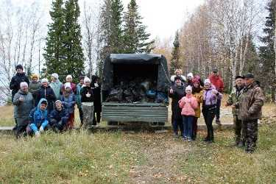
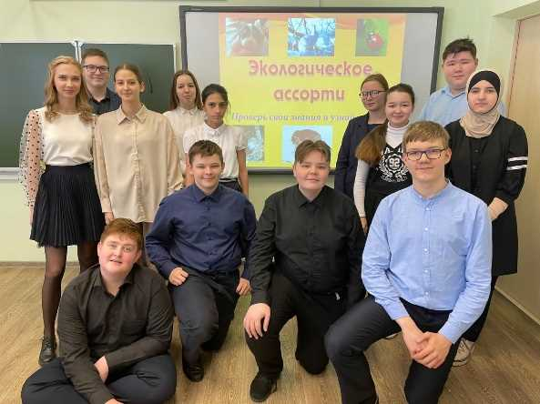
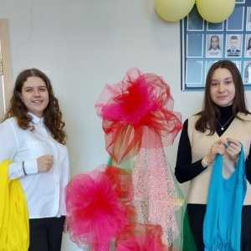
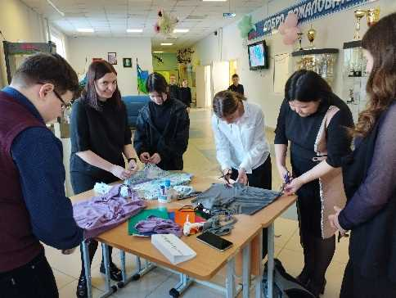
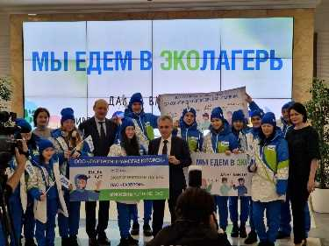
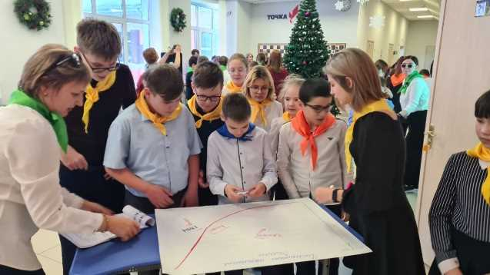
Результаты деятельности образовательного центра естественно-научной и технологической направленности «Точка роста» МБОУ «Перегребинская СОШ»
Экологический клуб «Цепочка»:
Руководитель: Колтунова Анна Геннадьевна
Цель: Формирование ответственного отношения школьников к окружающей среде, развитие творческих способностей, познавательного интереса школьников к изучению природы родного края.
Организация и проведение экологического марафона
Два 2 места
в Окружном экологическом детском фестивале «Экодетство» - окружном конкурсе экологических листовок
Победитель
отборочного тура II Экологического лагеря ПАО «Газпром»
Акция
«Чистый лес»
Участие во Всероссийском форуме экологических объединений "#ЭкоPRO".
2 место
Муниципальный этап конференции молодых исследователей «Шаг в будущее»

Slide 18
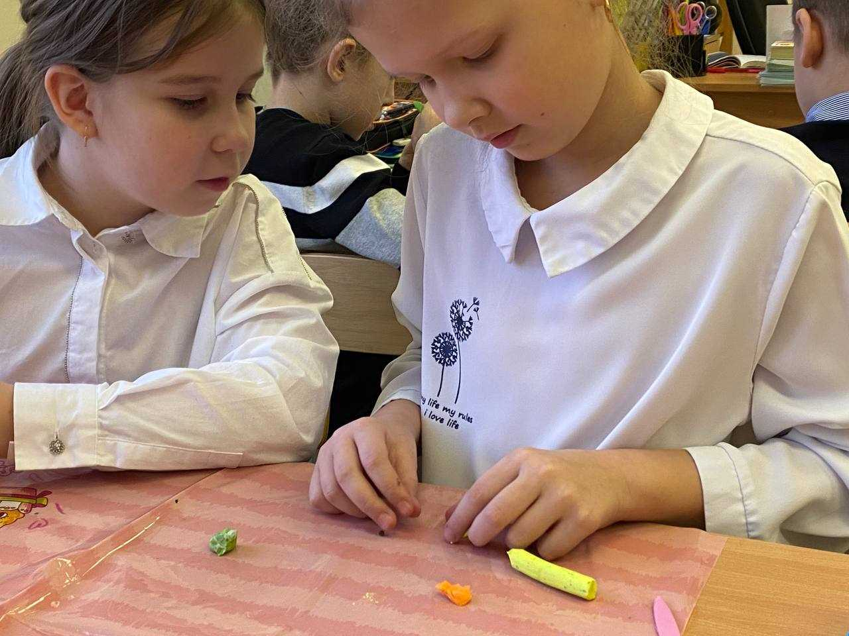
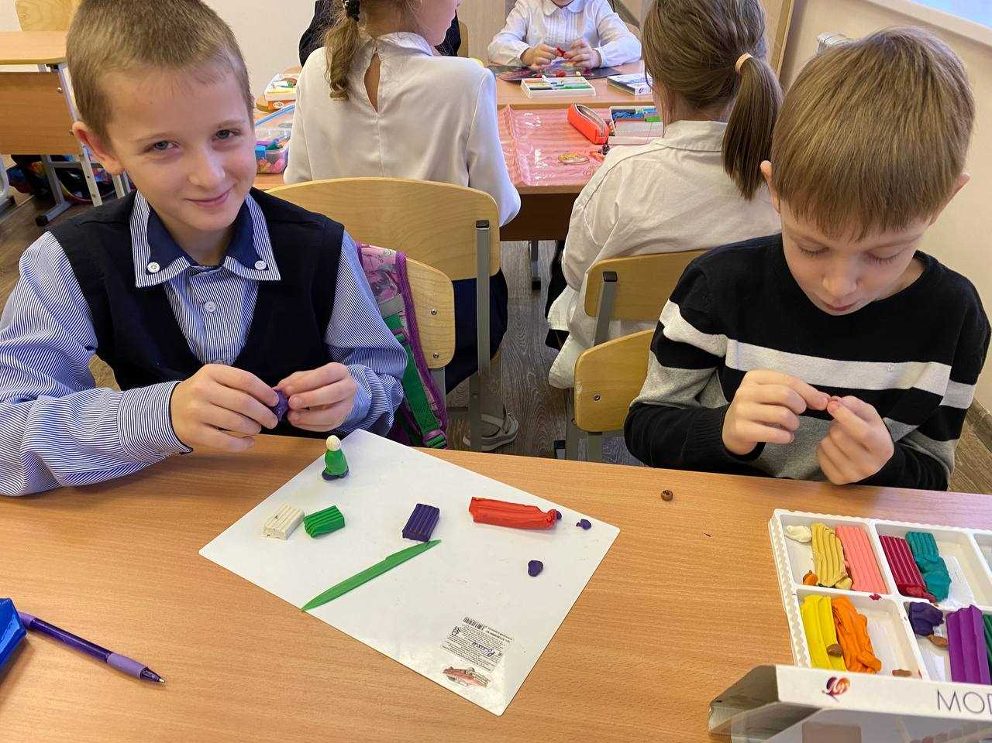
Результаты деятельности образовательного центра естественно-научной и технологической направленности «Точка роста» МБОУ «Перегребинская СОШ»
Мультстудия «Ну, Погоди!»:
Руководитель: Сенюк Дарина Васильевна
Цель: Развитие творческих способностей, познавательного интереса школьников к истории российской мультипликации, создание пластилиновых мультипликационных фильмов.
Перспективы:
Улучшение мелкой и общей моторики.
Развитие воображения, фантазии.
Повышение уровня речевого развития.
Развитие коммуникабельности.
Снижение уровня тревожности детей.
Повышение активности, инициативы.
Создали мультфильм «Репка».

Slide 19
Результаты деятельности образовательного центра естественно-научной и технологической направленности «Точка роста» МБОУ «Перегребинская СОШ»
Лаборатория «Медицина 21 века»:
Руководитель: Полукарова Надежда Викторовна
Цель: Знакомство с современными исследованиями в биологии, развитие умений анализировать биологическую информацию, создание условий для профессионального самоопределения.
Участие во ВсОШ по биологии:
Муниципальный этап
1 место (Ткач Д) 2 место (Епифанова Е) 3 место (Полечнюк В)
Региональный этап – участники (Ткач Д, Епифанова Е., Полечнюк В., Шипилова Д)
Участие в муниципальном этапе конференции молодых исследователей «Шаг в будущее»
Участие в Крымской олимпиаде по химии и биологии
(Ткач Д, Епифанова Е., Шипилова Д)
Организация биологического музея для школьников
Проведение
квест-игры «Зеленые агенты» для 5 классов

Slide 20
Формирование всесторонне развитой личности школьника
Всероссийский урок астрономии
Всероссийский урок «Цифры»
Безопасность в интернете, определение погоды и многом другом с помощью интерактивных тренажеров.

Slide 21
Повышение интереса к деятельности центра «Точка роста»
Экскурсии для родителей, гостей, будущих первоклассников
Занимательные перемены, внеклассные мероприятия
Чудеса физики
ХимиЯ
Кроссворды, ребусы, занимательные эксперименты по физике и химии,
создание 3Д моделей биологических объектов, атомов, молекул из пластилина
Робот - КЛИК
Разминка

Slide 22
Повышение интереса к деятельности центра «Точка роста»
Комфортные условия для отдыха и игры в шахматы
Проектно-исследовательская деятельность
Школьная конференция
«Мы - будущее науки»
Районная конференция
«Юный изыскатель»
1 победитель (Говоруха М.),
1 призер (Арабов М.)
в Муниципальном
онлайн-шахматном турнире
«Точек роста»
Защита индивидуального итогового проекта

Slide 23
Развитие Профориентационной среды
Вступление МБОУ «Перегребинская СОШ» в проект «Школа Минпросвещения России»
Совместные акции со специалистами
Перегребинского участкового лесничества
и шефской организацией Перегребинского ЛПУ МГ
знакомство с профессиями данных организаций.
Знакомство
с работой клинико-диагностической лаборатории, работой отделения скорой медицинской помощи, работой фельдшера, врачей гинеколога, терапевта, хирурга, стоматолога
структурного подразделения
БУ «Октябрьская районная больница»
- участковой больницы с. Перегребное
Жиленко Александра
МГУ, 2022
Переводческий факультет
Встреча с выпускниками школы

Slide 24
Повышение профессионального мастерства педагогов
Семинар «Проектно-исследовательская деятельность как способ формирования функциональной грамотности»
№ | Тема выступления | Ответственные
1 | Проектно-исследовательская деятельность как способ формирования функциональной грамотности | Полукарова Н.В., заместитель директора, руководитель Центра «Точка роста», руководитель объединения «Медицина 21 века»
2 | Проектная и исследовательская работа школьников. Что нужно знать. | Гилева Н.В., учитель начальных классов, руководитель объединения по 3D моделированию «Мир 3D» Железняк У.А., учитель начальных классов, руководитель объединения по 3D моделированию «Мир 3D»
3 | Требования к оформлению работ, списку литературы | Каримов Б.М. учитель истории и обществознания, руководитель кружка ДО «Квадрокоптер»
4 | Требования к оформлению презентации работы | Кадникова А.П., учитель математики, руководитель объединения робототехники «Робот – КЛИК»
5 | Требования к публичному выступлению при защите проектно-исследовательских работ | Колтунова А.Г., учитель географии, руководитель экологического клуба «Цепочка»
6 | Секреты победы (успеха) на конкурсах проектно-исследовательских работ | Мыльникова Н.В., учитель математики и физики, руководитель объединения «Все на свете измеряю»

Slide 25
Информирование участников образовательных отношений
о работе «Точки роста»
Сайт МБОУ «Перегребинская СОШ» https://shkolaperegrebinskaya-r86.gosweb.gosuslugi.ru/ размещена информация, содержащая:
общие данные о функционировании центра,
локальные нормативные акты о его создании,
назначении руководителя (куратора, ответственного за функционирование и развитие),
утвержденное Положение о деятельности Центра «Точка роста», программы, реализуемые специалистами центра,
презентации результатов и достижений учащихся, анонсы событий.
Социальная сеть «ВКонтакте» https://vk.com/pschool86. Информация представлена для нескольких целевых аудиторий — учащихся, родителей (законных представителей), педагогического сообщества, потенциальных образовательных партнеров, общественности.

Slide 26
Августовское совещание работников образования Октябрьского района
ТЕМА
«Точка роста – бренд сельской школы»
(из опыта работы МБОУ «Перегребинская СОШ»)
Полукарова Надежда Викторовна,
Заместитель директора Муниципального бюджетного общеобразовательного учреждения «Перегребинская средняя общеобразовательная школа»

